Slide 1
Zebranie organizacyjne
Rok harcerski 2022/2023

Slide 2



Kim jesteśmy?
89 JGZ Wesołe Krasnale

Slide 3
Kadra – studenci i uczniowie
Drużynowa: pwd. Agnieszka Gapińska
Przyboczni:
  pwd. Barbara Sobańska
  Dh. Marianna Jachowska
  Dh Jan Niedziela
  Dh. Aleksandra Wrońska
A do pomocy jeszcze:
  Stażyści – czyli harcerze starsi i wędrownicy ze szczepu

Slide 4

Zuchy – uczniowie klas 0-3
Zuchy będą działać podzieleni na tzw. „szóstki”, czyli mniejsze grupy, w których będą działać w czasie niektórych zajęć
Szóstki w naszej gromadzie:
  Apsik
  Mędrek
  Wesołek
  Marzyciel
  Śpioszek
  Nieśmiałek

Slide 5
Zbiórki
Do końca semestru poniedziałki, 17:10-18:40, w harcówce przy SP 89
Jeżeli zbiórka miałaby się nie odbyć, lub miałaby się zmienić jej miejsce, to ta informacja na pewno pojawi się kilka dni wcześniej na stronie

Slide 6
Harcerstwo – szerszy kontekst
Gromada działa w Szczepie VII w Hufcu ZHP Poznań-Jeżyce
Inne jednostki w Szczepie VII:
  233 PDH Contrast (Harcerze, uczniowie klas 4-6)
  88 PDHS Dragon (Harcerze Starsi, uczniowie klas 7-8 SP i 1 liceum)
  77 PDW Chimera (od 2 klasy liceum do 21 r. ż.)
Ciąg metodyczny: z zuchów przechodzi się do harcerzy, z harcerzy do harcerzy starszych, a stamtąd do wędrowników – wszystkiemu zawsze towarzyszy obrzędowe przekazanie

Slide 7
ZHP - struktura
Chorągiew
(Wielkopolska)
Hufiec
(Poznań-Jeżyce)
Szczep VII
Szczep Herkulesa
23/71 Turwia
Nomada
Bordowa Brać
89 JGZ
233 PDH
88 PDHS
77 PDW

Slide 8
Jak działamy?
Kadra
Wolontariusze
Instruktorzy od stopnia przewodnika mają uprawnienia wychowawcy
Metoda
Instrumenty metodyczne
Prawo Zucha
Znaczek Zucha i Obietnica Zucha
pozytywność, indywidualność, wzajemność oddziaływań, dobrowolność i świadomość celów, pośredniość, naturalność
Sprawności indywidualne
Tropy
Formy działania:
Zbiórki, biwaki
Rajdy, Złaze Hufca, Festiwale itp.
Obóz Letni

Slide 9
Co robimy na zbiórkach i biwakach?
Świetnie się bawimy!!!
Uczymy się samodzielności
Śpiewamy i pląsamy
Mamy zajęcia sportowe, plastyczne, techniczne, manualne itd.
Dowiadujemy się nowych rzeczy
Uczymy się współpracy
Uczymy się patriotyzmu, wrażliwości na potrzeby innych, poszanowania przyrody i wzajemnej życzliwości
Wspieramy indywidualny rozwój zuchów
Działami cyklami zbiórek – logiczna całość i możliwość szerokiego zapoznania się z danym tematem
I wiele, wiele więcej!

Slide 10
Finanse
Na każdy biwak, rajd, itp. Będziemy zawsze zbierać przelewy na konto gromady (zawsze razem z informacjami o biwaku pojawi się wzór tytułu przelewu)
Składka członkowska – obowiązkowa: zbierana w 3 trymestrach:
  Do zapłaty do połowy grudnia: 65 zł
  Do zapłaty do końca marca: 65 zł
  Do zapłaty do końca czerwca: 65 zł
Można płacić w powyższych terminach, można również wcześniej, można nawet z góry za cały rok
Najwygodniejsze dla nas są przelewy, ale jeśli komuś z Państwa zależy na płatności gotówką, to również jest taka możliwość

Slide 11
Na co przeznaczamy pieniądze?
Pieniądze zbierane na biwaki itp. – wpłacamy do hufca i rozliczamy się z nich za pomocą faktur, jeżeli coś zostanie, jest przetrzymywane w hufcu i możemy wykorzystać te pieniądze na dowolny cel związany z działalnością gromady
Składki:
  Najprawdopodobniej 14 zł na miesiąc (12 miesięcy, od stycznia podwyżka, która jest już uwzględniona w kwotach podanych na poprzednim slajdzie) od każdego dziecka wpłacamy do hufca, te pieniądze są przeznaczone na:
    Opłacenie składki członkowskiej do wyższych organów (Chorągiew, Główna Kwatera)
    Utrzymanie Domu Harcerza (ul. Widna 3)
    ubezpieczenie
  Pozostałą część składki wykorzystujemy na bieżącą działalność gromady (materiały papiernicze, cukierki na dzień dziecka, inne rzeczy przydatne do zajęć)

Slide 12
Skąd jeszcze pozyskujemy środki?
1% podatku – bardzo serdecznie zachęcamy do przekazania go na rzecz naszej gromady, dzięki temu możemy np. za darmo rozdawać każdemu dziecku piękne czerwone koszulki naszej gromady oraz wiele, wiele więcej (szczegóły na stronie, w zakładce 1%)
Dotacje: np. program ROHiS – zawsze organizując obozy, a także część biwaków czy innych wydarzeń składamy wnioski o różne dotacje, z których czasem udaje nam się otrzymać środki (np. udało nam się zdobyć dotację na dofinansowanie półkolonii w 2020, dzięki czemu były bardziej atrakcyjne)
Saldo poobozowe/pobiwakowe – jeżeli zostają jakieś niewykorzystane środki z wyjazdu, to zawsze są one przeznaczane na dalszą działalność gromady
Darowizny i inne akcje zarobkowe

Slide 13
Mundur
Spokojnie, nie trzeba go mieć od razu ;)
Elementy najbardziej potrzebne:
  Bluza mundurowa
  Żółta chusta (bordową lamówkę do obszycia można dostać od nas)
  Pasek zuchowy
Dodatkowe elementy:
  Spodnie mundurowe/spódnica mundurowa
  Czarne getry (mogą być z dwoma białymi paskami)
Spodnie mundurowe, zwłaszcza na początku, nie muszą być specjalne, ważne żeby miały jakiś stonowany kolor (czarny, granatowy itp.) i miały szlufki na pasek (żeby nie były to dresy, czy legginsy)

Slide 14
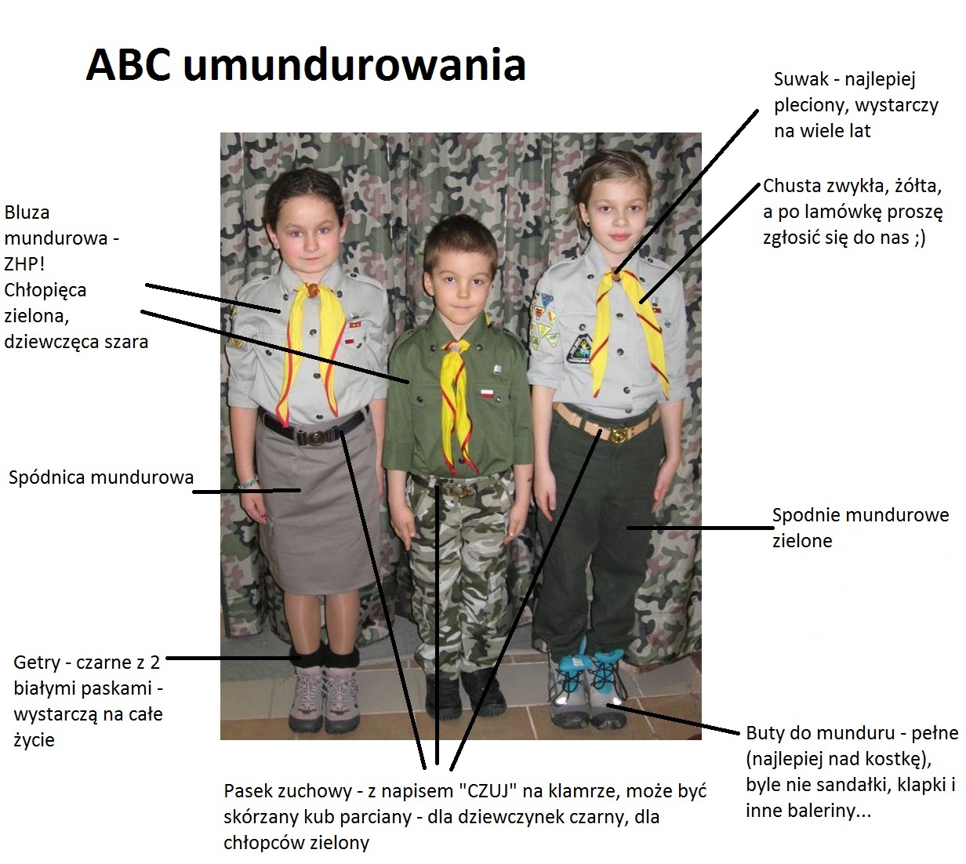
Mundur
Szczegóły na ilustracji (jest też na stronie w zakładce „Mundur”)
Nowy mundur można zakupić np. w sklepie WGL (Woda Góry Las)
Biorąc pod uwagę jak szybko rosną zuchy, to bardzo zachęcamy do korzystania z mundurów używanych – planujemy w przyszłości rozbudować projekt Szczepowej Wyprzedaży Garażowej, żeby ułatwić Państwu zarówno kupno używanych mundurów, jak i sprzedaż tych, z których Państwa dzieci już wyrosły)

Slide 15
Kalendarz
24.10 – zebranie z rodzicami
(12.11 – Święto Szczepu)
19-20.11 – minibiwak (wstępnie, bo jesteśmy na etapie szukania miejsca)
17.12 – wigilia Szczepu
27.01 – Balik zuchowy
marzec – biwak wiosenny
15.04 – Rajd Zuchowy Kukułka
2-4.06 – wyjazdowy Złaz Hufca
Maj/Czerwiec – Krasnalowy Biwak rodzinny
Obóz - ??? (lipiec)

Slide 16
Obóz letni
2 tygodnie pod namiotami (na łóżkach polowych z materacami)
Zawsze tematyczny (Zabawa w coś lub kogoś połączona z uczeniem się wielu rzeczy, zajęciami sportowymi, manualnymi, integracyjnymi, rozwijającymi itp.)
Mnóstwo śpiewania, pląsania i potężna dawka świeżego powietrza i przerwy od wszelakich sprzętów elektronicznych
4 posiłki dziennie
Jeżeli przepisy pozwolą, to w połowie obozu dzień odwiedzin dla rodziców

Slide 17
Ewidencja Tipi
Działalność w dziecka ZHP wymaga zgody od rodziców, obecnie przeniesionej do Ewidencji online
Jak się zalogować?
  Udostępnię formularz, w którym zbiorę dane potrzebne mi do wpisania zucha do ewidencji: pesel, adres, itp. Dane te będą wykorzystane tylko na potrzeby wpisania zucha do ewidencji (co wiąże się m.in. Z byciem objętym ubezpieczeniem, nie będą one nikomu innemu udostępniane)
  Dodam zucha do jednostki 89 JGZ w systemie
  Wyślę Państwu link aktywacyjny, poprzez który będą mogli założyć sobie konto w systemie jako opiekun prawny zucha
  Tam w zakładce „RODO” należy zaznaczyć odpowiednie zgody
  Bardzo zachęcam do wyrażenia zgody na udostępnianie wizerunku – jeśli wszyscy taką zgodę wyrażą, to będziemy mogli publikować na stronie zdjęcia z naszych biwaków i obozów, które będą zarówno dla Państwa, jak i dla dzieci świetną pamiątką

Slide 18
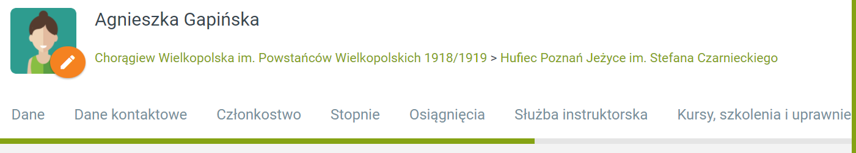
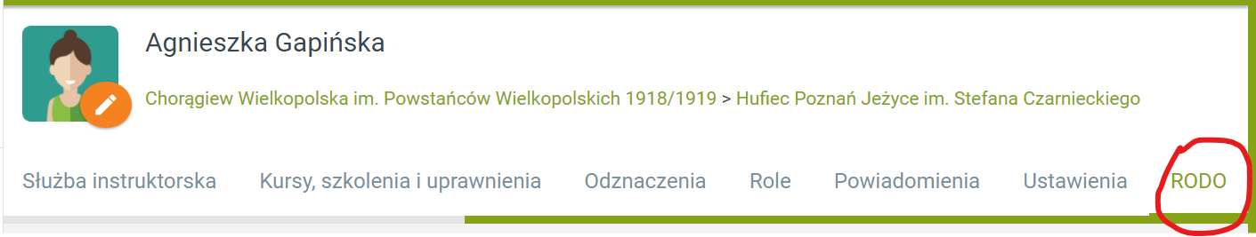
Ewidencja Tipi
Używamy zielonego suwaka, żeby przesunąć się do opcji „RODO”

Slide 19
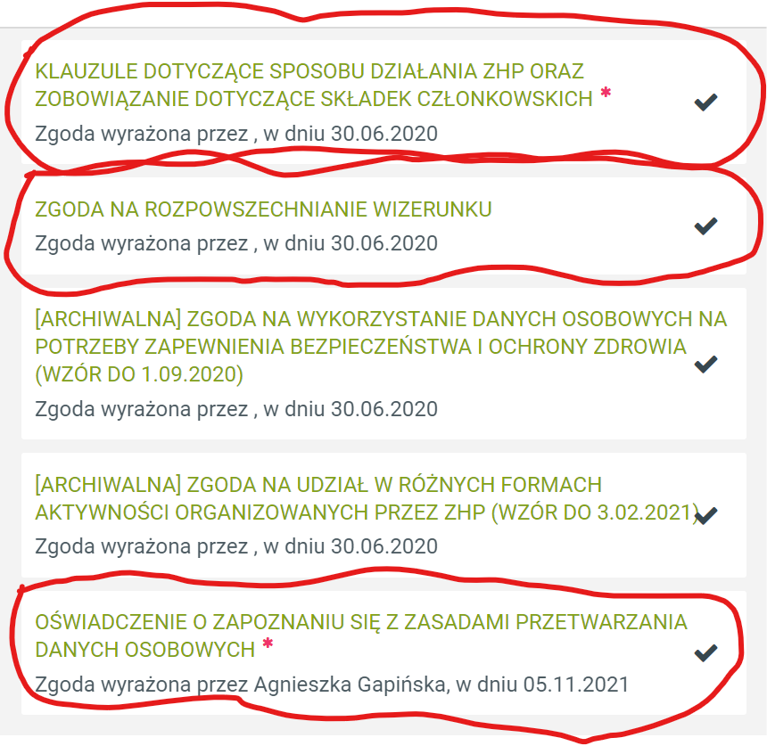
Ewidencja Tipi
Zaznaczamy zgody, które na ilustracji są wzięte w czerwone kółko

Slide 20
Ewidencja Tipi
Można także w zakładce Dane i Dane kontaktowe sprawdzić, czy wszystkie wprowadzone przeze mnie informacje są poprawne
W razie wątpliwości tradycyjnie zapraszam do kontaktu, niestety system jest dosyć nowy i zdarzają się problemy i usterki

Slide 21
Kontakt
Drużynowa: Pwd. Agnieszka Gapińska
  Tel.: 514 392 667
  Mail: agnieszka.gapinska@zhp.net.pl
Strona internetowa:
  http://89jgz.szczep7.pl
Numer konta gromady:
  04 1140 2004 0000 3202 7589 9912

Slide 22
Inne
Jeśli chcą Państwo, żeby ktoś inny niż opiekun prawny odbierał dziecko ze zbiórek, to bardzo prosimy o wypisanie zgody na to (można od razu na cały rok harcerski lub jednorazowo) według wzoru:
  Upoważniam …………………….. do odbioru mojego syna/mojej córki ………………… ze zbiórek zuchowych (i biwaków).
    Podpis:
Nadchodzą zmiany…

Slide 23
Pytania

Slide 24
Dziękuję za uwagę! ☺

